Slide 1

人教版物理 第十五章
第1节 两种电荷

Slide 2
学习目标
1.认识摩擦起电现象，会运用摩擦起电的知识解释一些简单的相关现象。
01
02
2.通过实验探究两种电荷及电荷间的相互作用规律
3.知道验电器的构造、作用及工作原理，知道电荷量及其单位。
03
4.知道原子及其结构、摩擦起电的原因，认识导体和绝缘体，了解电荷的定向移动和自由电子。
04

Slide 3
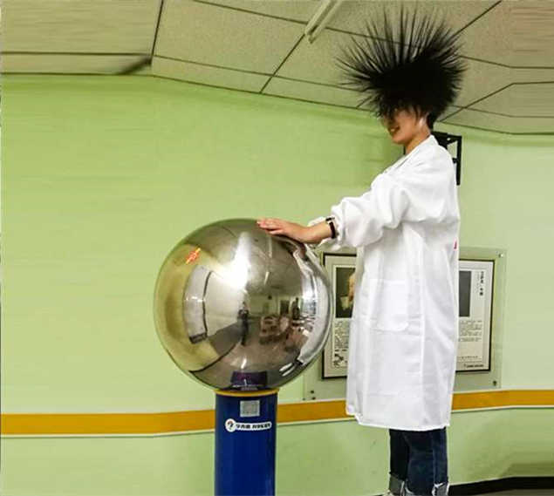

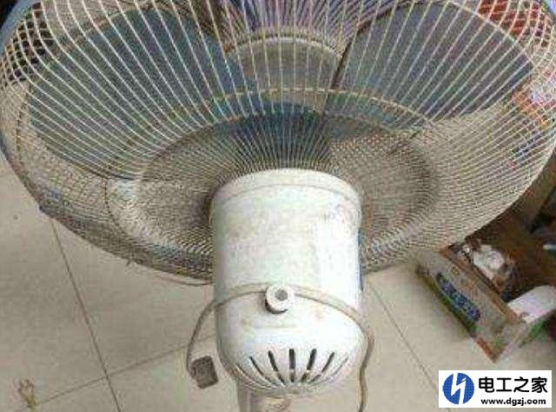
摩擦起电
生活中的静电现象

Slide 4

一、两种电荷
观察一下
用摩擦的方法使物体带电，叫做摩擦起电。
带电体具有吸引轻小物体的性质。

Slide 5
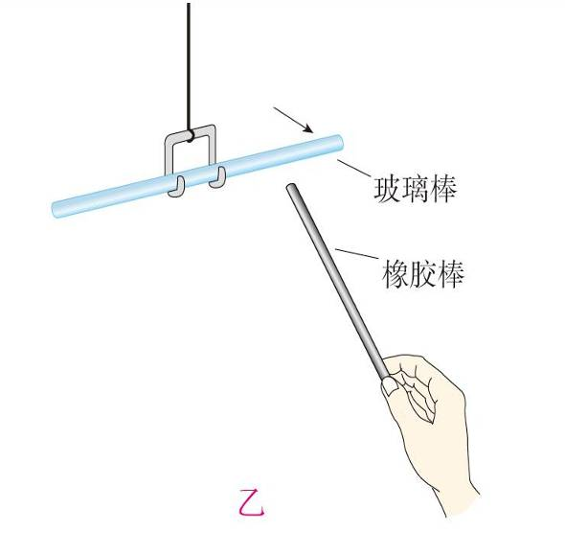
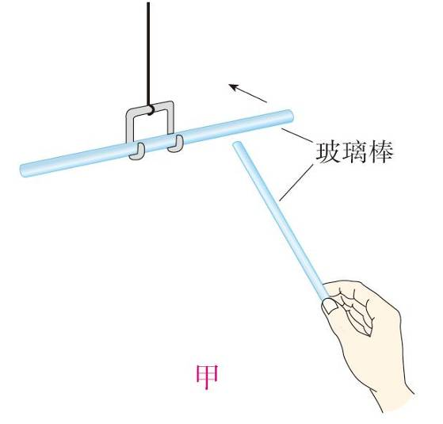
一、两种电荷
仔细观察
电荷间的相互作用
同种电荷互相排斥
异种电荷互相吸引
凡是与丝绸摩擦过的玻璃棒相排斥的带电体，必定与毛皮摩擦过的橡胶棒相吸引。

Slide 6
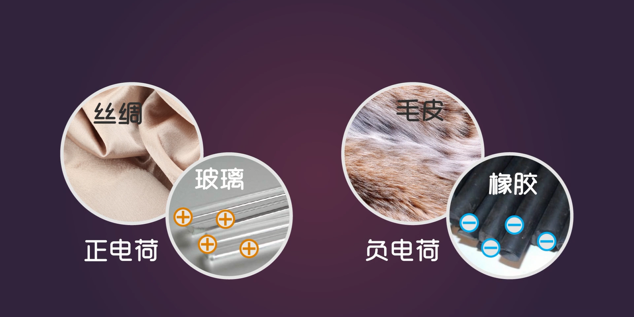
一、两种电荷
自然界只有两种电荷
规定： 用丝绸摩擦过的玻璃棒带的电荷叫做正电荷；
用毛皮摩擦过的橡胶棒带的电荷叫做负电荷。

Slide 7
一、两种电荷
电荷间的相互作用
同种电荷互相排斥，异种电荷互相吸引。
电荷的多少叫做电荷量。简称，电荷。
单位：库仑，简称：库，符号：C
两个电荷量分别为1库仑的带电体，相距1千米，相互作用力约为9 000 N。可见：库仑是一个很大的单位。

Slide 8
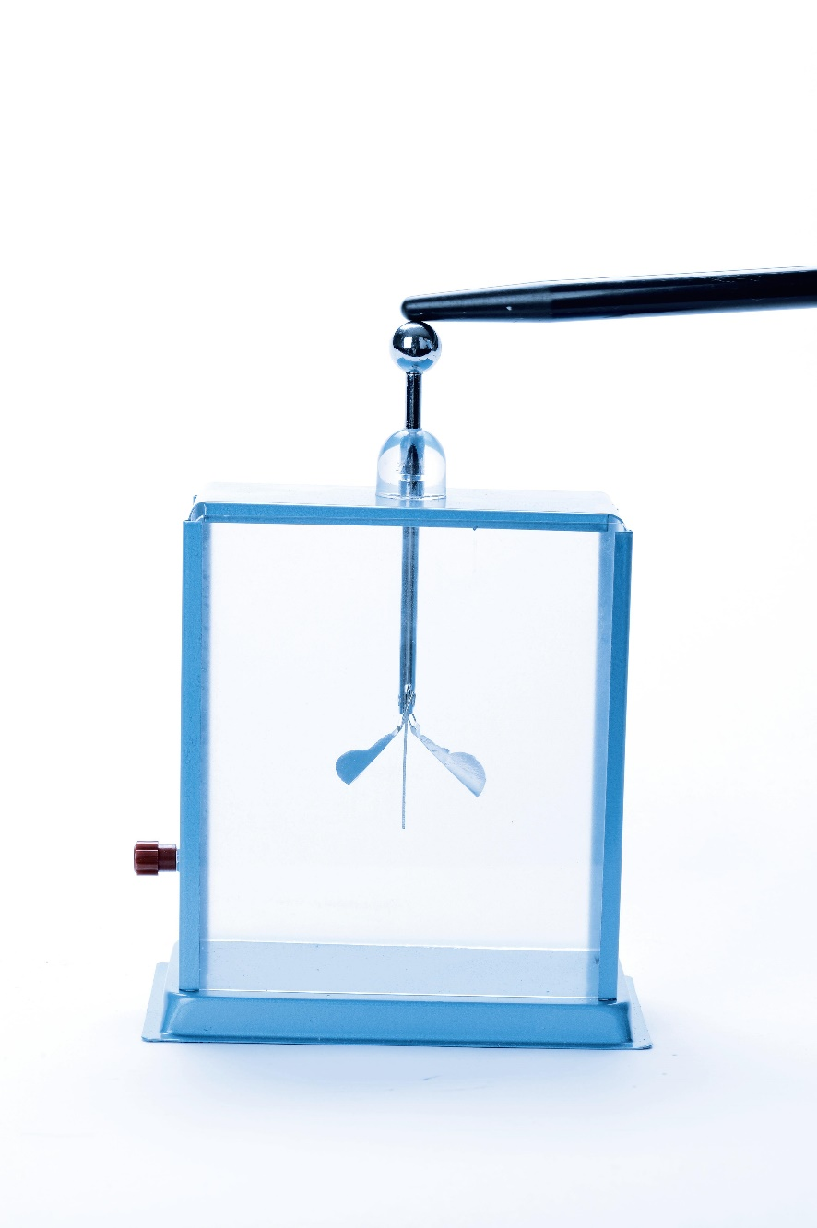
一、两种电荷
验电器构造
金属球
绝缘垫
金属杆
金属箔
接线柱
金属罩

Slide 9
一、两种电荷
作用
检验物体是否带电
原理
同种电荷互相排斥

Slide 10
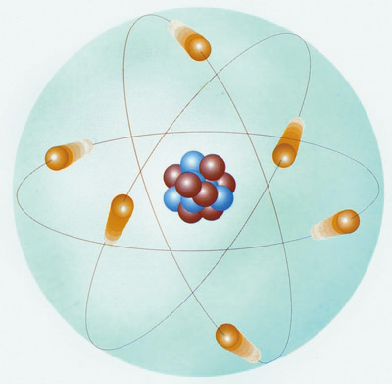
二、原子及其结构
1．常见物质是由分子、原子构成的。
2．原子结构
质子
带正电
原子核
带正电
原子
中子
不带电
电中性
核外电子
带负电

Slide 11
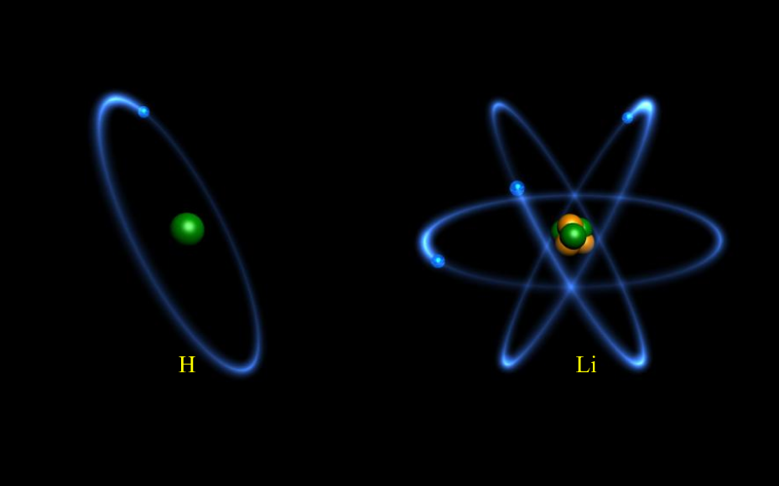
二、原子及其结构
氢原子示意图
锂原子示意图

Slide 12
二、原子及其结构
3．摩擦起电的原因
不同物质的原子核束缚电子的本领不同。
失去电子的物体因为缺少电子而带正电；
得到电子的物体因为有了多余电子而带等量的负电。
摩擦起电并不是创造了电荷，只是电荷从一个物体转移到另一个物体，使正、负电荷分开。

Slide 13
三、导体和绝缘体
思考一下
带电的物体有时会与其他的物体接触，从而失去电荷。那么，什么物体容易传导电荷，什么物体不容易传导电荷呢？

Slide 14
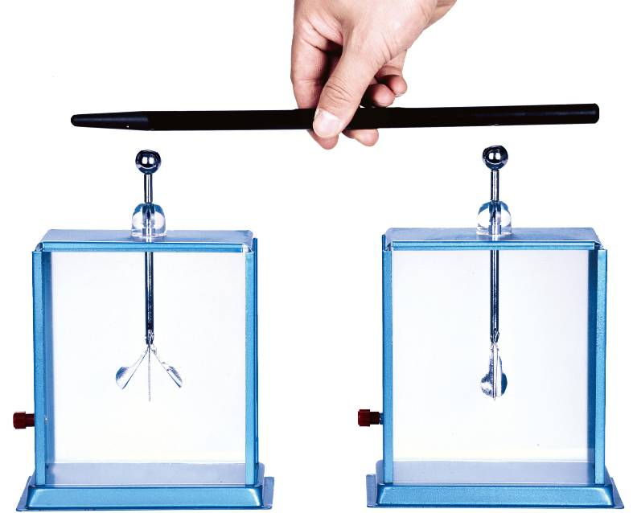
三、导体和绝缘体
演示实验
实验1：
用橡胶棒连接验电器
A
B
实验现象
验电器A、B金属箔的张角没有变化。
实验分析
验电器A的电荷量没有变化，验电器B仍不带电。

Slide 15
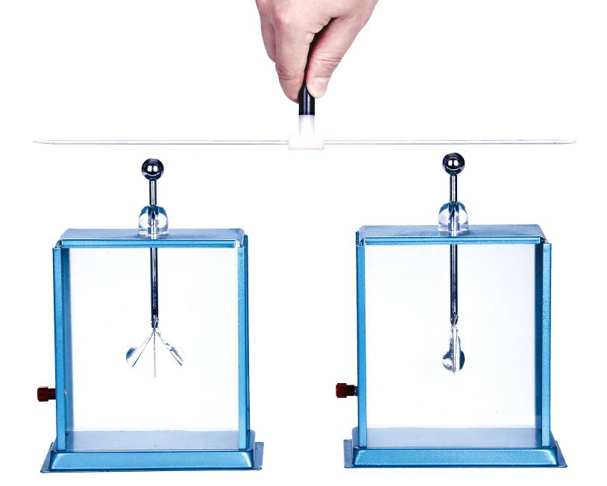
三、导体和绝缘体
实验2：
用金属棒连接两验电器
实验现象
验电器A的金属箔张开的角度减小，B的金属箔由闭合变为张开。
A
B
实验分析
验电器B上也带了电。有一部分电荷通过金属棒从A移动到了B，电荷发生了定向移动。
实验结论
电荷在金属中可以定向移动， 说明金属是可以导电的。

Slide 16
三、导体和绝缘体
导体中存在自由电荷
金属：自由电子
食盐溶液：阴离子、阳离子
导体
（1）容易导电的物体，叫做导体。
（2）常见的导体：金属、人体、大地、石墨、食盐水溶液等。
（3）导体导电的原因：

Slide 17
三、导体和绝缘体
绝缘体
（1）不容易导电的物体，叫做绝缘体。
（2）常见的绝缘体：橡胶、玻璃、塑料、空气、油等。
（3）绝缘体不易导电的原因：
电荷束缚在原子、分子之中，不能自由移动。

Slide 18
课堂巩固
1.用丝绸摩掠过的带正电的玻璃棒去靠近甲、乙两个轻小物体。结果甲被排斥，乙被吸引。下列说法正确的是（ ）
A.摩擦过程中玻璃棒获得了正电荷
B.甲、乙一定带异种电荷
C.甲一定带正电荷
D.乙一定带负电荷
C

Slide 19
课堂巩固
2．通常情况下，下列物体中属于绝缘体的一组是（ ）
A．人 体、大 地、铜钥匙
B．橡 皮、煤 油、塑料袋
C．铅笔芯、盐 水、玻璃杯
D．瓷 瓶、空 气、钢板尺
B

Slide 20
课堂小结
两种电荷
正电荷、负电荷
同种电荷互相排斥，异种电荷互相吸引。
两种电荷
原子及其结构
原子核
带正电
原子
电中性
核外电子
带负电
导体和绝缘体
导体：金属、人体、大地、石墨、食盐水溶液等。
绝缘体：橡胶、玻璃、塑料、空气、油等。

Slide 21
